Slide 1
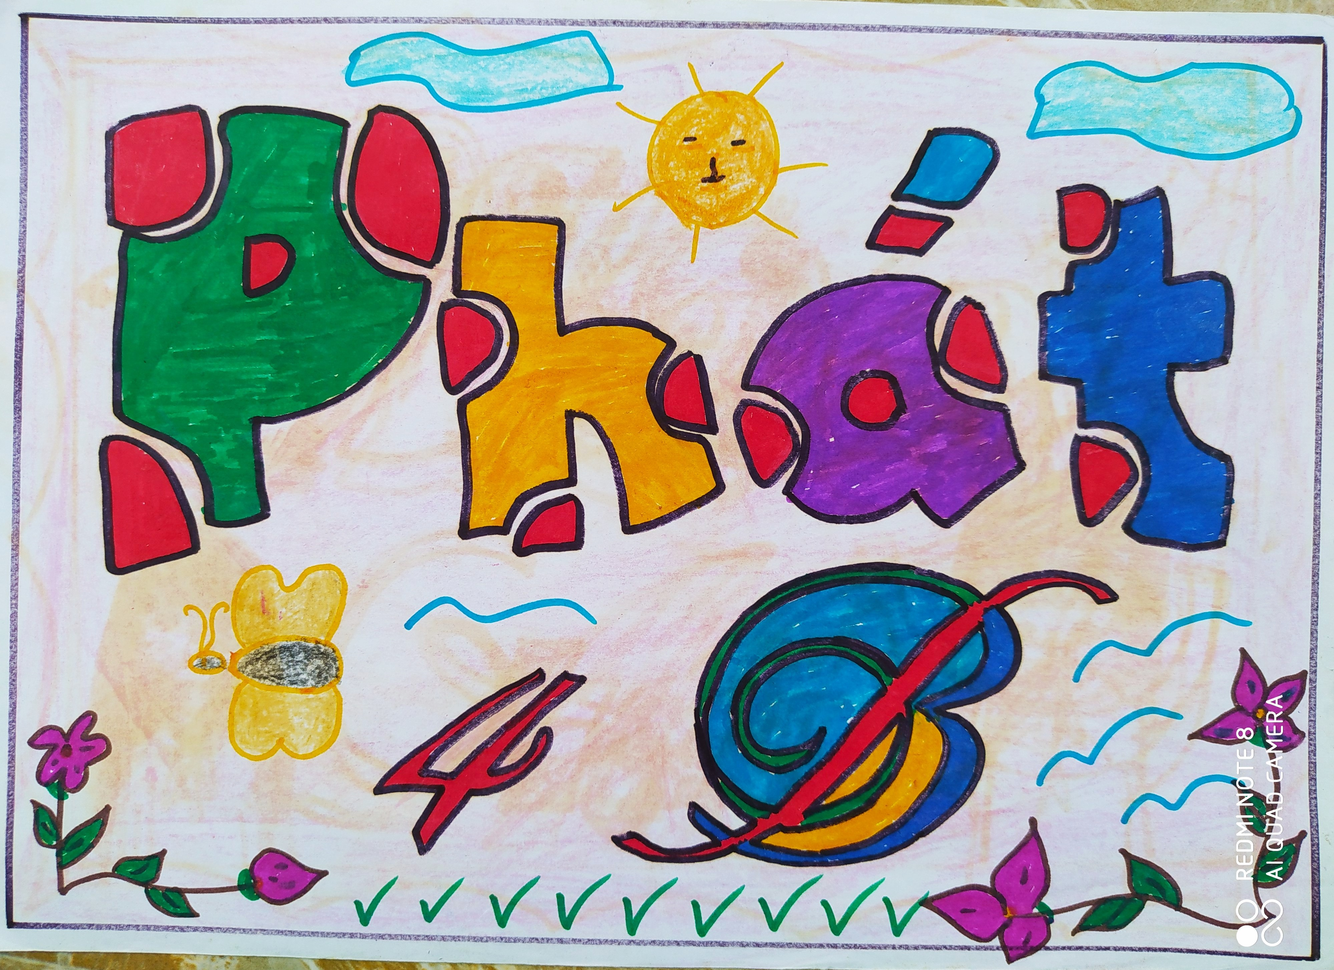
MĨ THUẬT LỚP 4
BÀI 4
EM SÁNG TẠO
CÙNG NHỮNG CON CHỮ
NGƯỜI SOẠN : NGUYỄN NHẬT TRƯỜNG

Slide 2


NHIỆT LIỆT CHÀO MỪNG CÁC THẦY CÔ GIÁO
VỀ DỰ GIỜ THĂM LỚP

Slide 3
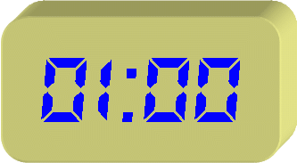
KHỞI ĐỘNG
TRÒ CHƠI :
VIẾT TÊN MÌNH

Slide 4
Thứ năm ngày 12 tháng 11 năm 2020
Mĩ thuật : Bài 4
EM SÁNG TẠO CÙNG NHỮNG CON CHỮ( tiết 1)
HOẠT ĐỘNG 1 : TÌM HIỂU

Slide 5
Em hãy quan sát một số kiểu chữ sau :
A Ă Â B C D Đ E F G H I K L M N O P Q R S T U Ư V X Y
KIỂU CHỮ IN HOA NÉT ĐỀU

Slide 6
Em hãy quan sát một số kiểu chữ sau :
A Ă Â B C D Đ E G H I K L M N O P Q R S T U V X Y
KIỂU CHỮ IN HOA NÉT THANH NÉT ĐẬM

Slide 7
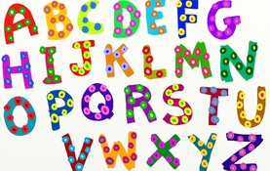
Em hãy quan sát một số kiểu chữ sau :
KIỂU CHỮ TRANG TRÍ

Slide 8
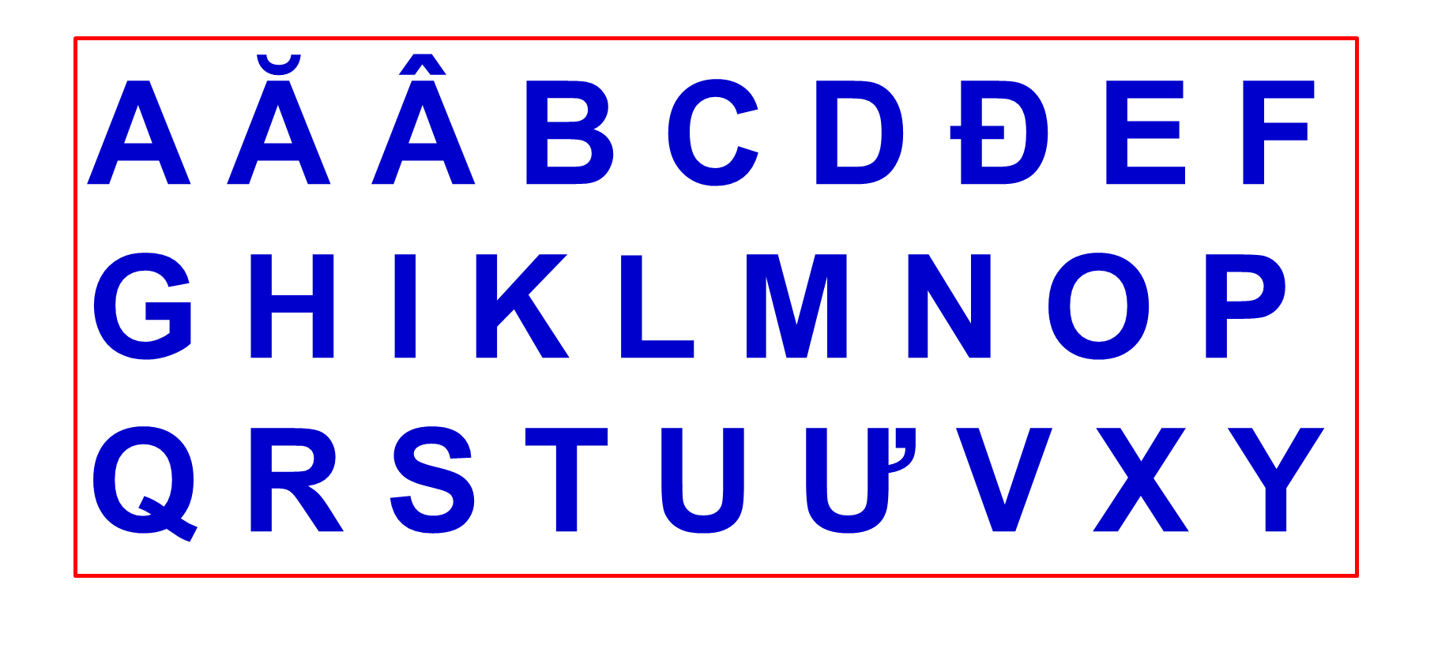
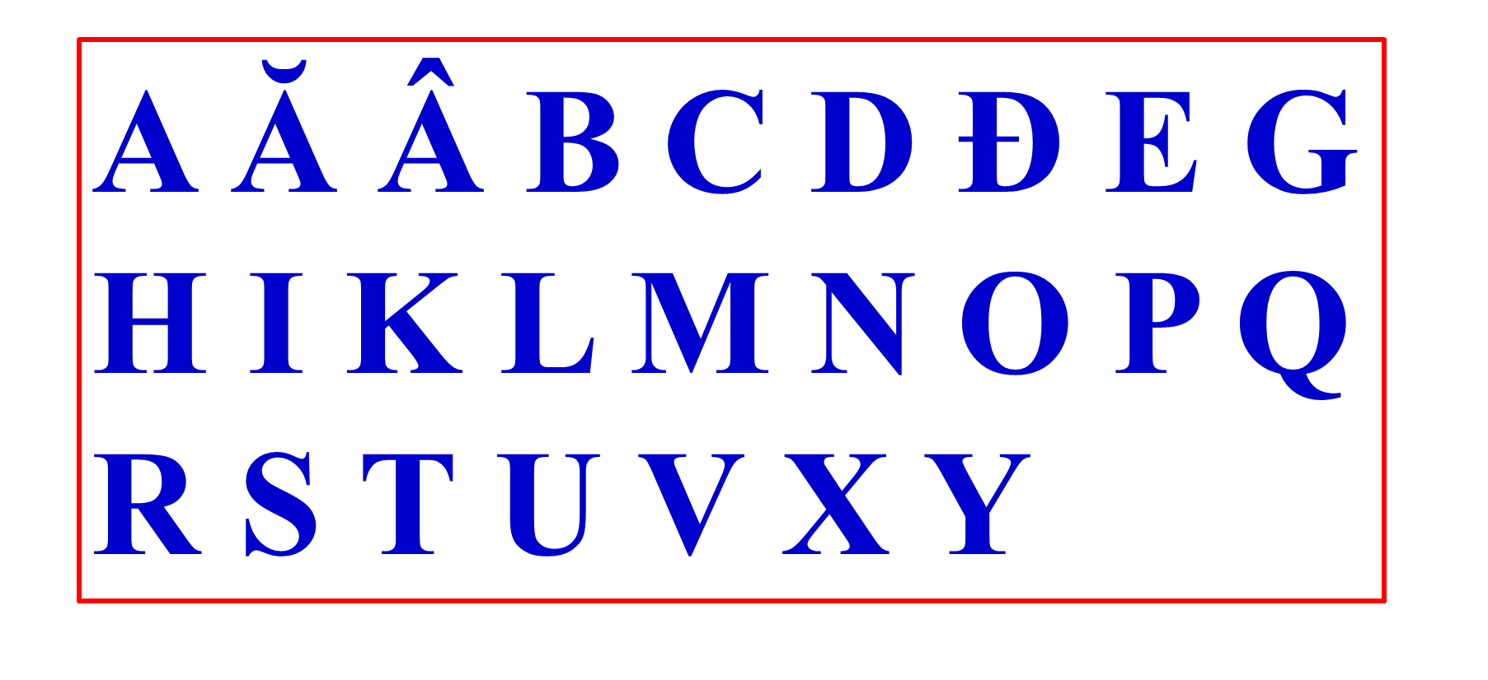
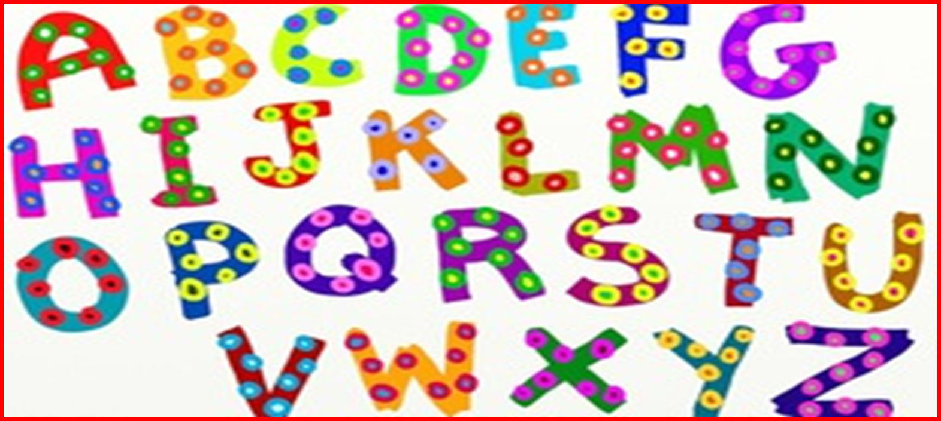
Các em hãy quan sát các kiểu chữ và
thảo luận nhóm theo các câu hỏi sau :
- Em hãy nêu đặc điểm của kiểu chữ nét đều?
- Chữ nét thanh nét đậm có đặc điểm gì nổi bật? Em hãy nêu quy luật cách viết các nét của chữ nét thanh nét đậm?
- Chữ trang trí được tạo dáng dựa trên kiểu chữ nào ? Em thường thấy chữ trang trí hay dùng ở đâu?

Slide 9
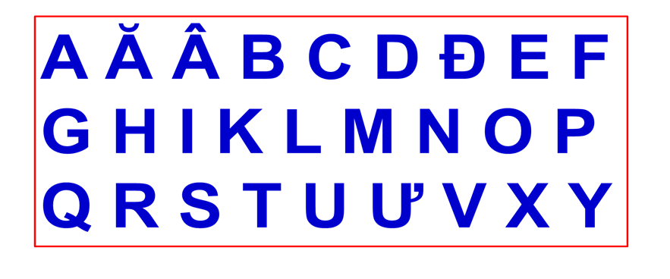
- Em hãy nêu đặc điểm của kiểu chữ nét đều?
- Chữ nét đều là chữ có độ dầy các nét bằng nhau trong một con chữ. Chữ nét đều có kiểu dáng đơn giản, chắc khỏe.

Slide 10

- Chữ nét thanh nét đậm có đặc điểm gì nổi bật? Em hãy nêu quy luật cách viết các nét của chữ nét thanh nét đậm?
- Chữ nét thanh nét đậm là chữ có nét to nét nhỏ theo nguyên tắc: các nét đưa từ trên xuống là nét đậm, các nét đưa từ dưới lên, nét ngang là nét thanh. Chữ nét thanh nét đậm có dáng thanh thoát nhẹ nhàng.

Slide 11

- Chữ trang trí được tạo dáng dựa trên kiểu chữ nào ? Em thường thấy chữ trang trí hay dùng ở đâu ?
- Chữ trang trí có thể được tạo dáng dựa trên đặc điểm của chữ viết thường, hoặc chữ in của kiểu chữ nét đều hoặc nét thanh nét đậm. Chữ trang trí hay được dùng ở đầu các tạp chí, báo tuổi thơ, các mục đố vui…

Slide 12
GHI NHỚ :
- Chữ nét đều là chữ có độ dầy các nét bằng nhau trong một con chữ. Chữ nét đều có dáng đơn giản, chắc khỏe.
- Chữ nét thanh nét đậm là chữ có nét to nét nhỏ theo nguyên tắc: các nét đưa từ trên xuống là nét đậm, các nét đưa từ dưới lên, nét ngang là nét thanh. Chữ nét thanh nét đậm có dáng thanh thoát nhẹ nhàng.
- Chữ trang trí có thể được tạo dáng dựa trên đặc điểm của chữ viết thường, hoặc chữ in của kiểu chữ nét đều hoặc nét thanh nét đậm.

Slide 13
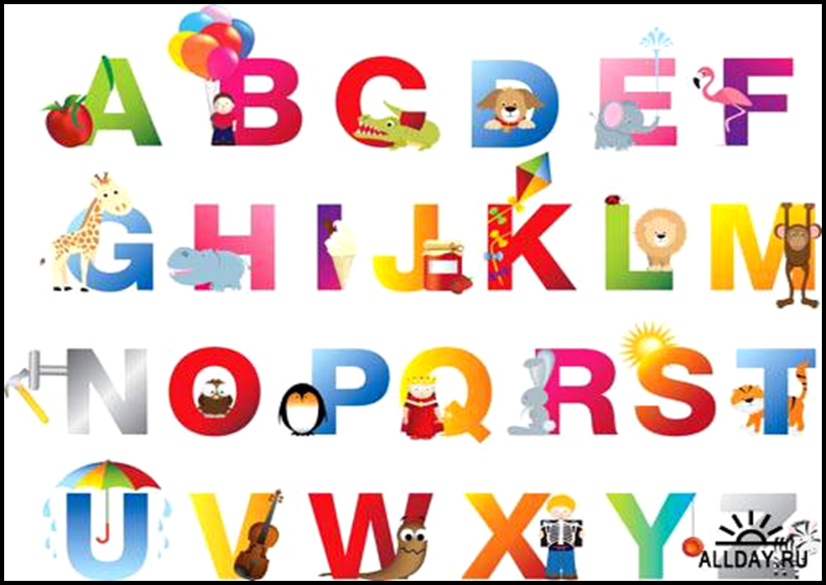
Tham khảo một số kiểu chữ trang trí
Kiểu chữ này sang tạo dựa trên kiểu chữ gì? Trang trí thêm hình gì ?

Slide 14
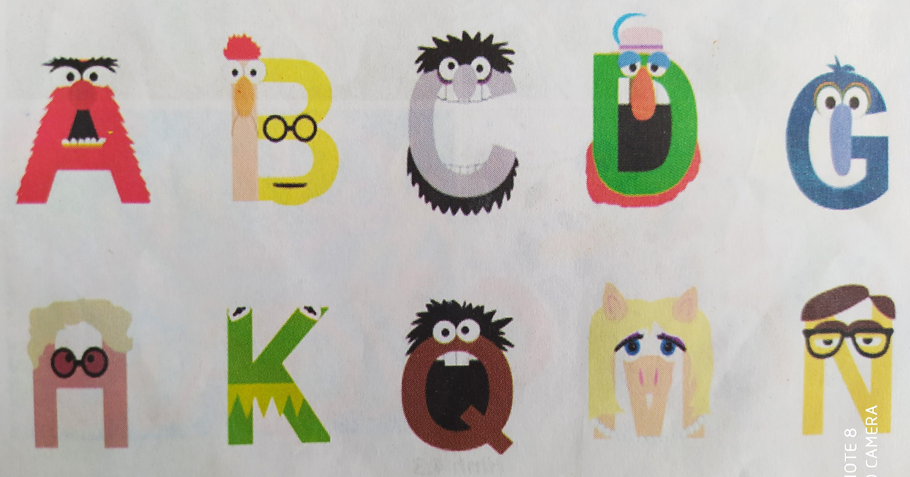
Tham khảo một số kiểu chữ trang trí

Slide 15
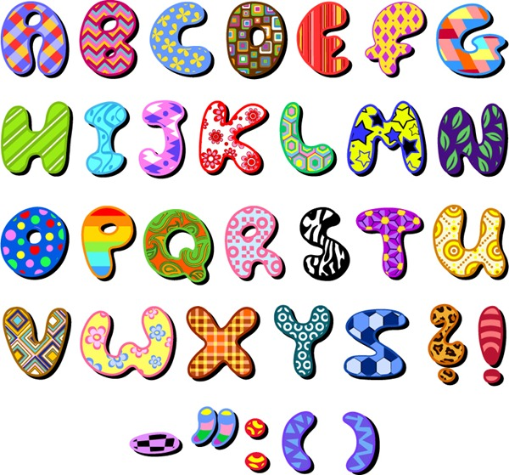
Tham khảo một số kiểu chữ trang trí

Slide 16
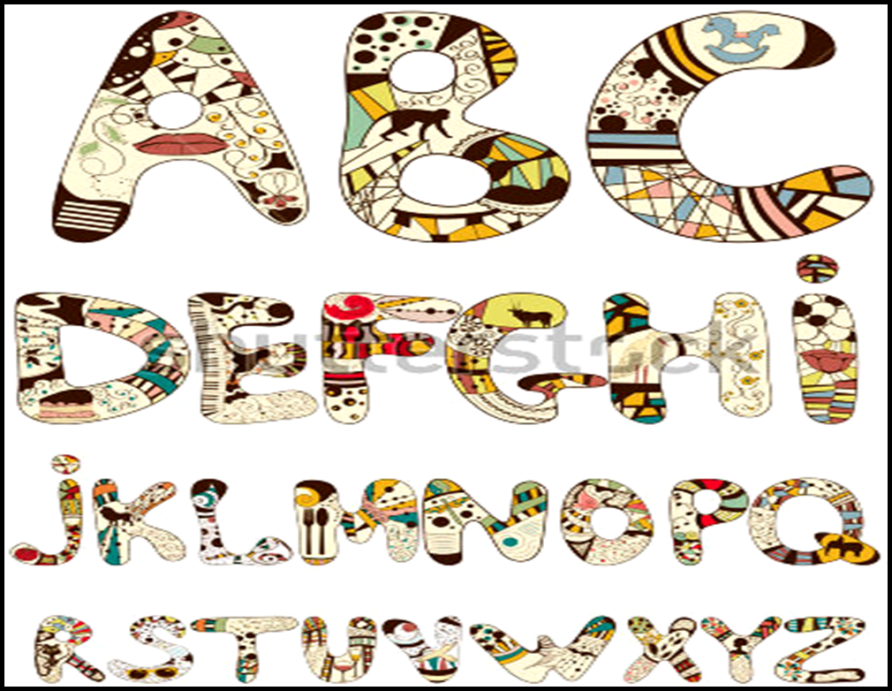
Tham khảo một số kiểu chữ trang trí

Slide 17
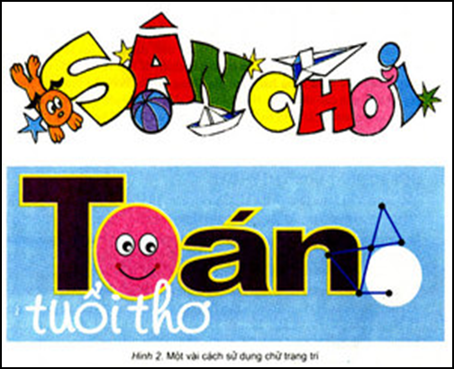
Một số ứng dụng của kiểu chữ trang trí
Trang trí bìa sách báo…..

Slide 18
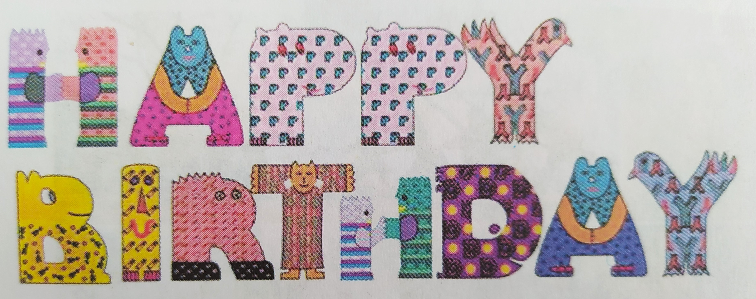
Một số ứng dụng của kiểu chữ trang trí
Viết chữ chúc mừng sinh nhật

Slide 19
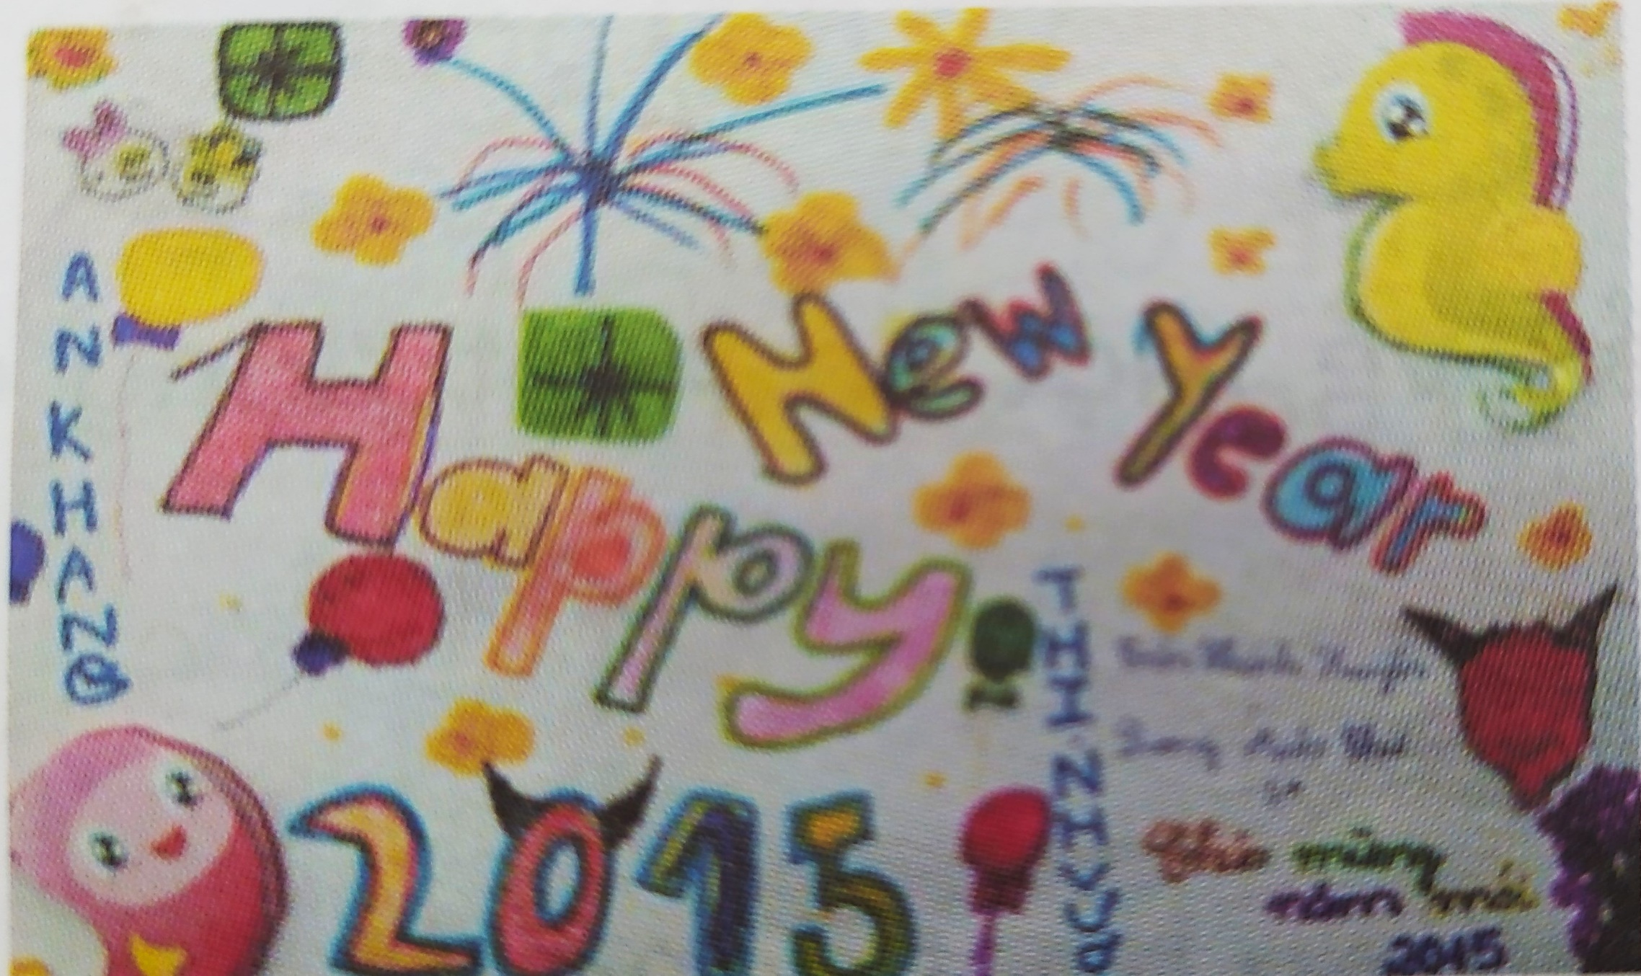
Một số ứng dụng của kiểu chữ trang trí

Slide 20
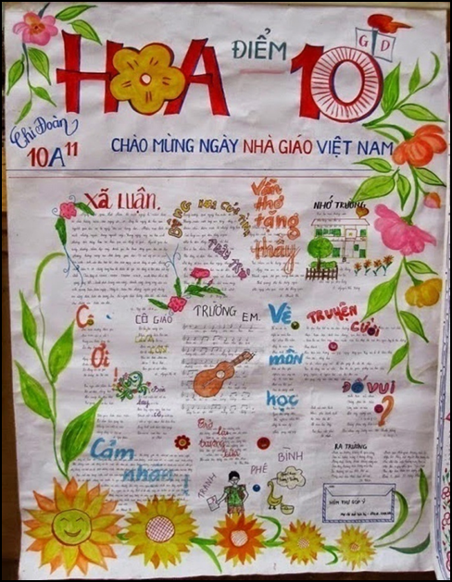
Một số ứng dụng của kiểu chữ trang trí
Trang trí đầu báo tường

Slide 21
Thứ năm ngày 12 tháng 11 năm 2020
Mĩ thuật : Bài 4
EM SÁNG TẠO CÙNG NHỮNG CON CHỮ
HOẠT ĐỘNG 1 : TÌM HIỂU
HOẠT ĐỘNG 2 : CÁCH THỰC HIỆN

Slide 22
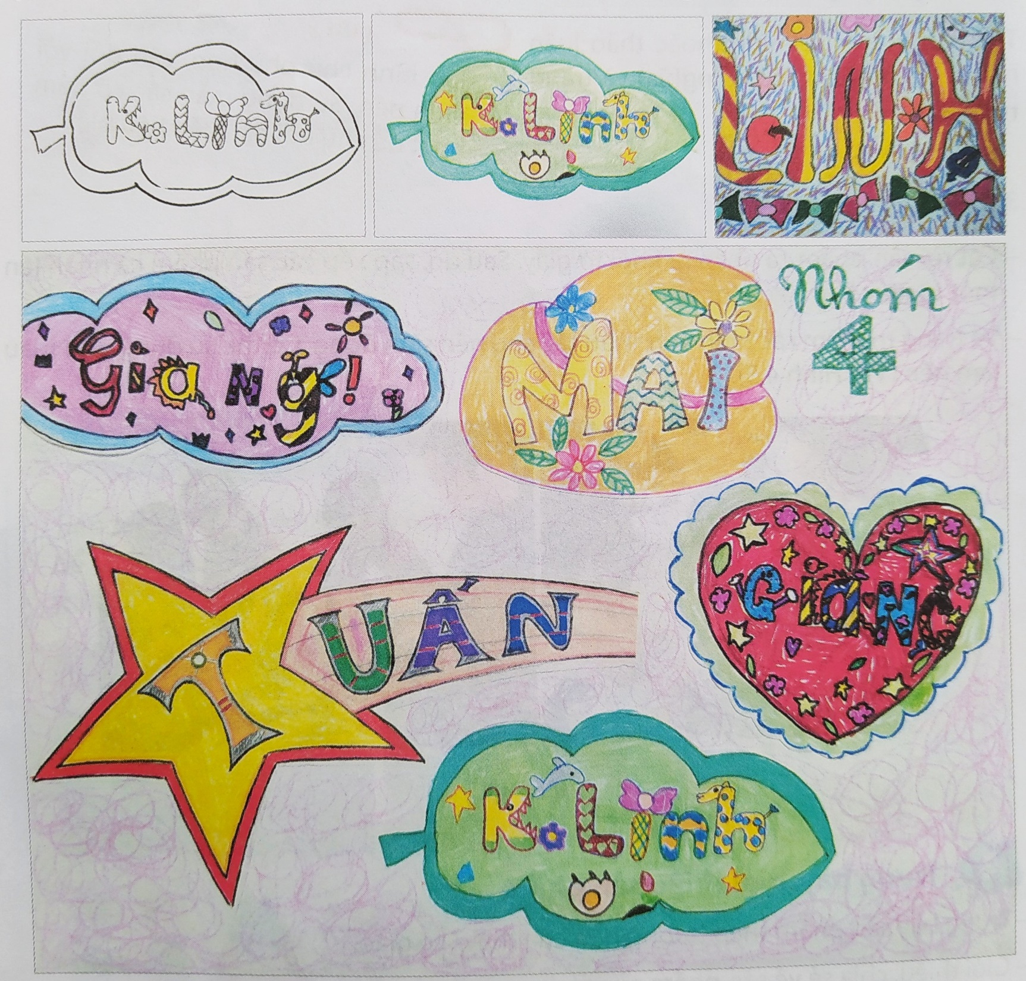
HOẠT ĐỘNG 2 : CÁCH THỰC HIỆN
Em hãy quan sát hình sau để nhận biết cách tạo dáng trang trí chữ :

Slide 23


Slide 25
HOẠT ĐỘNG 2 : CÁCH THỰC HIỆN
GHI NHỚ
Cách tạo dáng và trang trí chữ:
Tạo hình nền cho chữ theo ý thích
Tạo dáng chữ phù hợp với hình nền và thống nhất kiểu chữ
Vẽ thêm các họa tiết trang trí vào chữ hoặc nền theo ý thích
Vẽ màu phù hợp

Slide 26
Thứ năm ngày 12 tháng 11 năm 2020
Mĩ thuật : Bài 4
EM SÁNG TẠO CÙNG NHỮNG CON CHỮ
HOẠT ĐỘNG 1 : TÌM HIỂU
HOẠT ĐỘNG 2 : CÁCH THỰC HIỆN
HOẠT ĐỘNG 3 : THỰC HÀNH

Slide 27
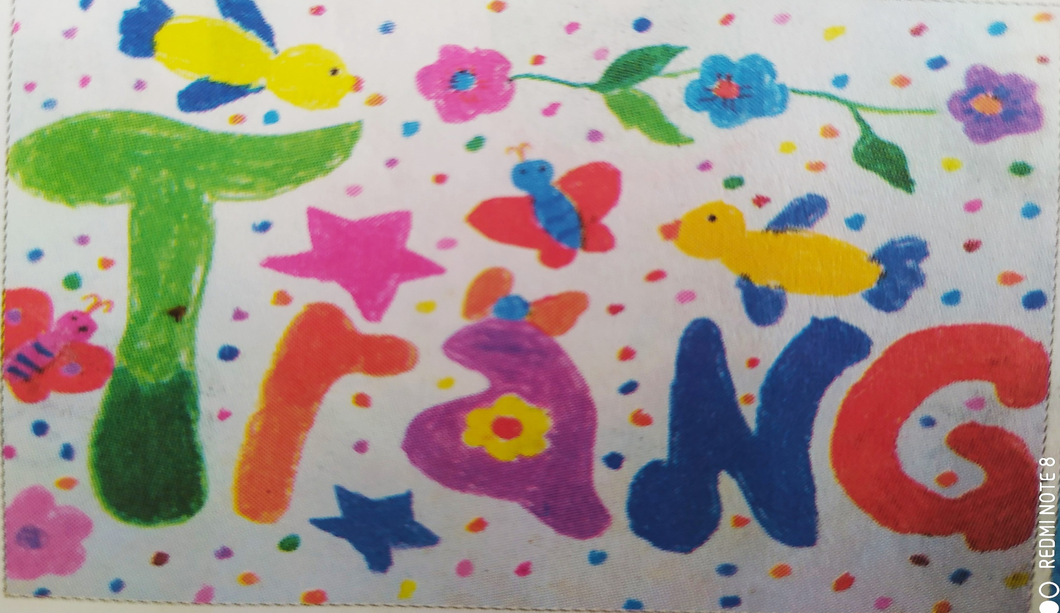
Em hãy tham khảo một số bài trang trí chữ :

Slide 28
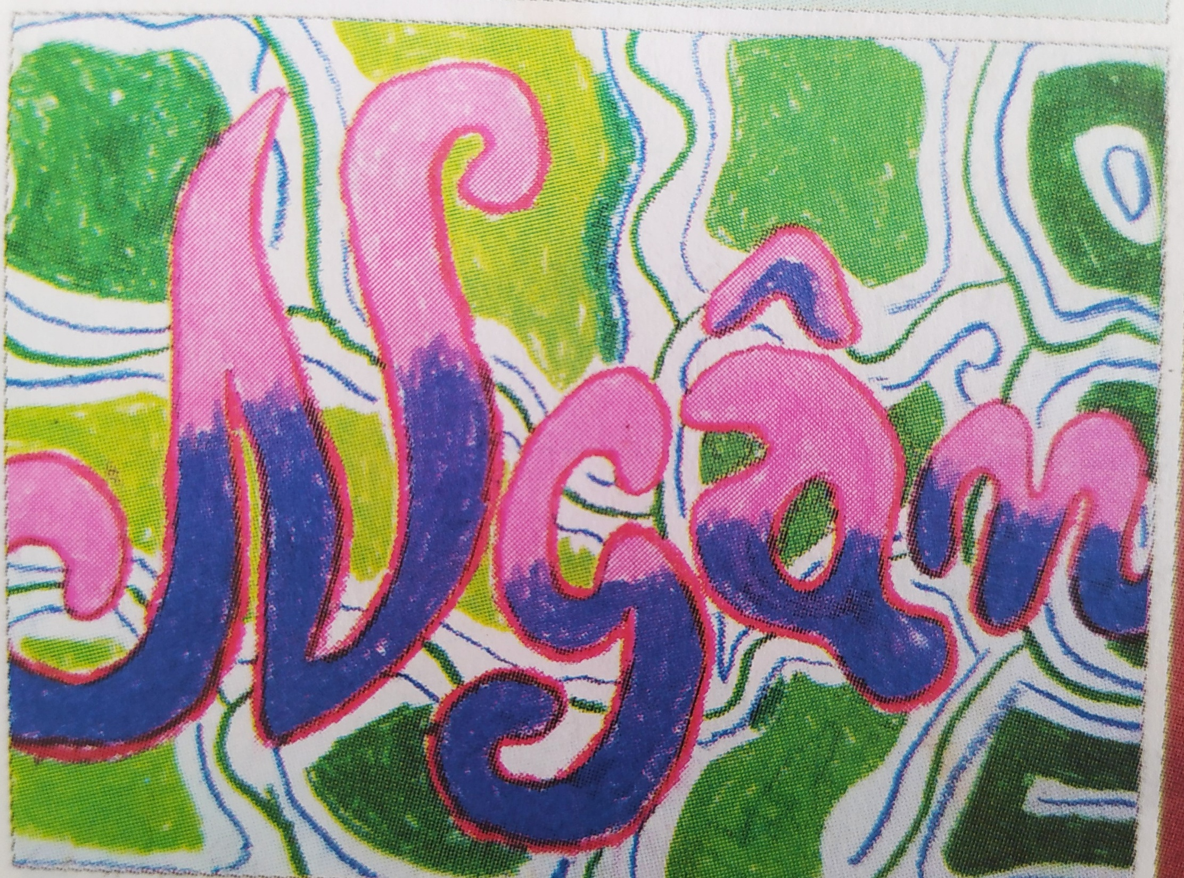
Em hãy tham khảo một số bài trang trí chữ :

Slide 29
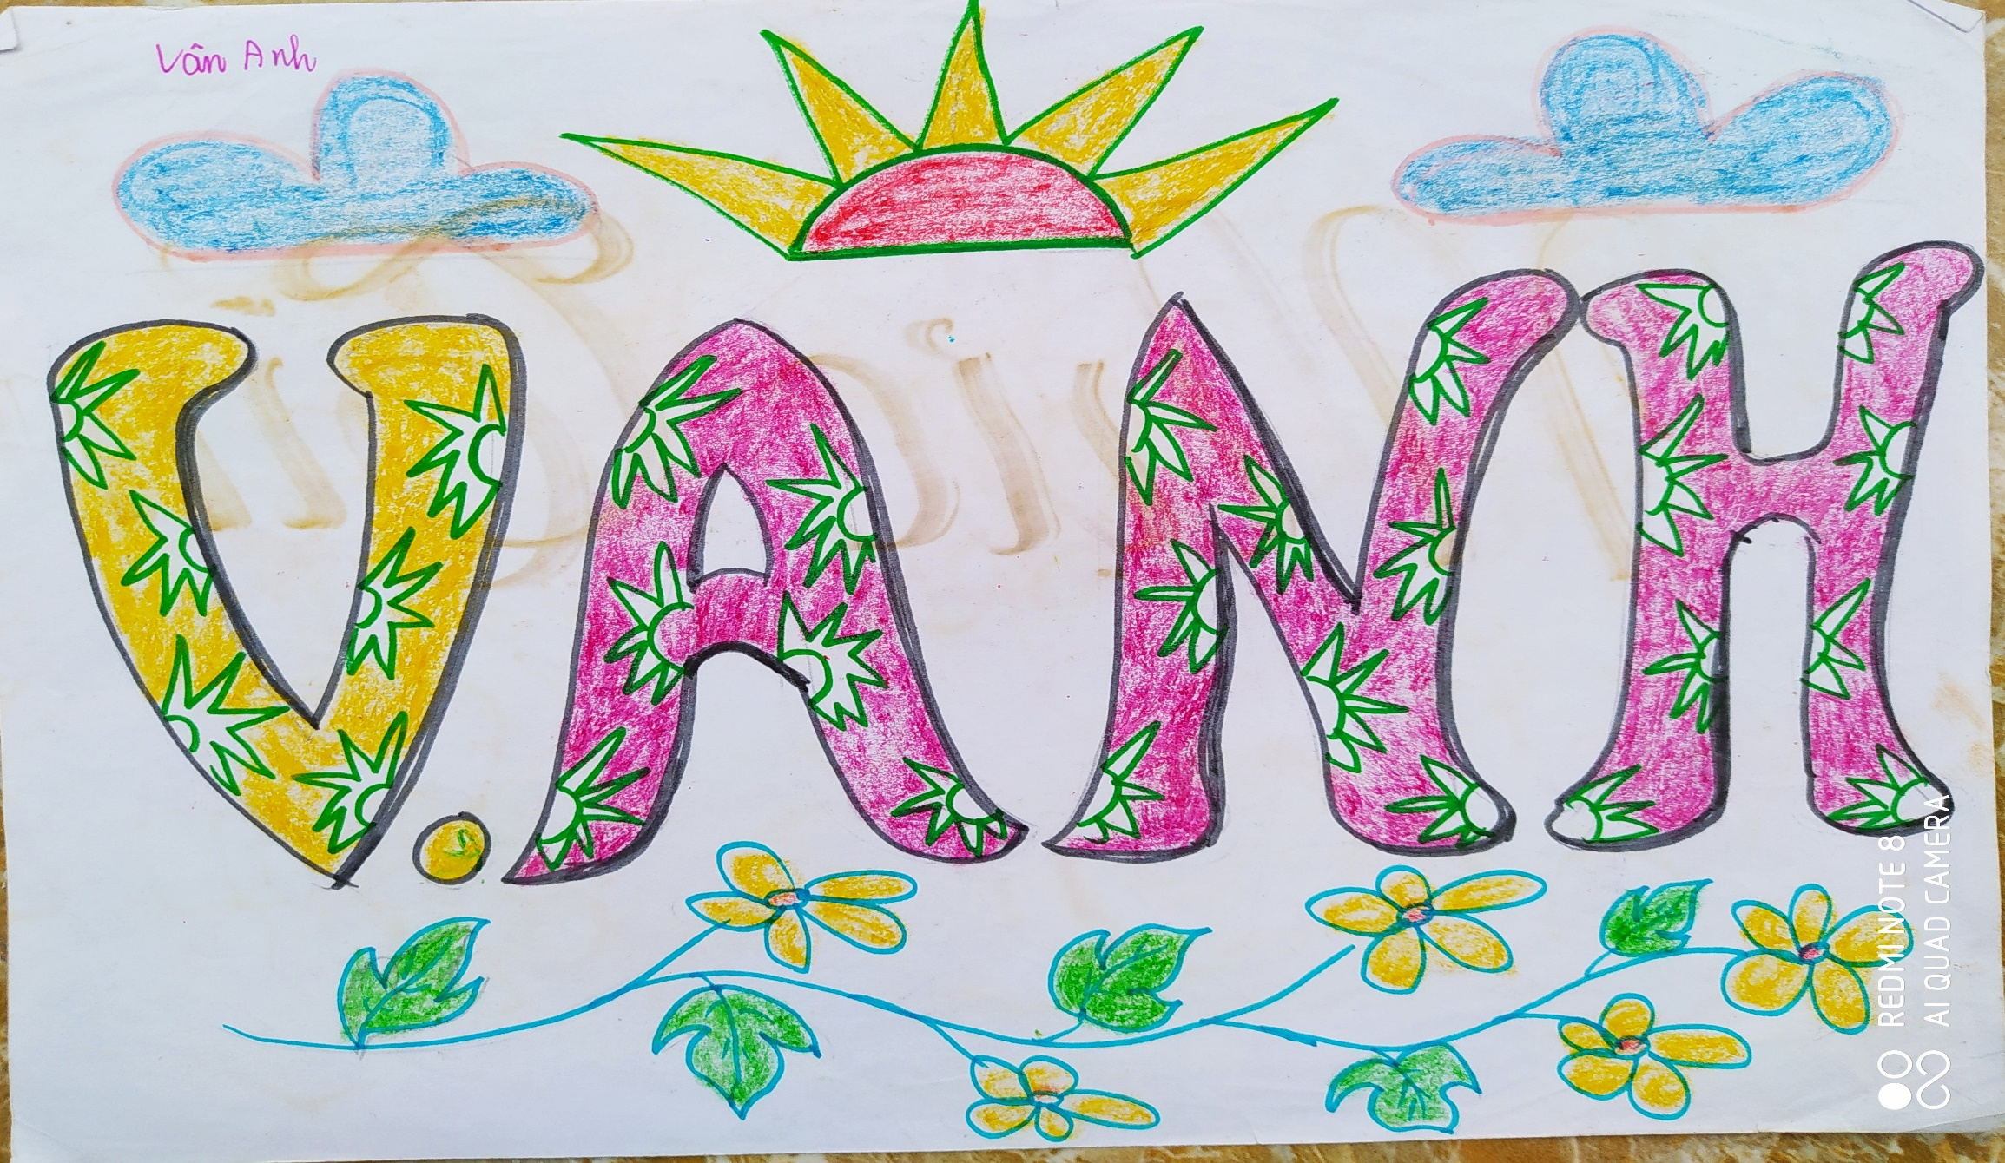
Em hãy tham khảo một số bài trang trí chữ :

Slide 30
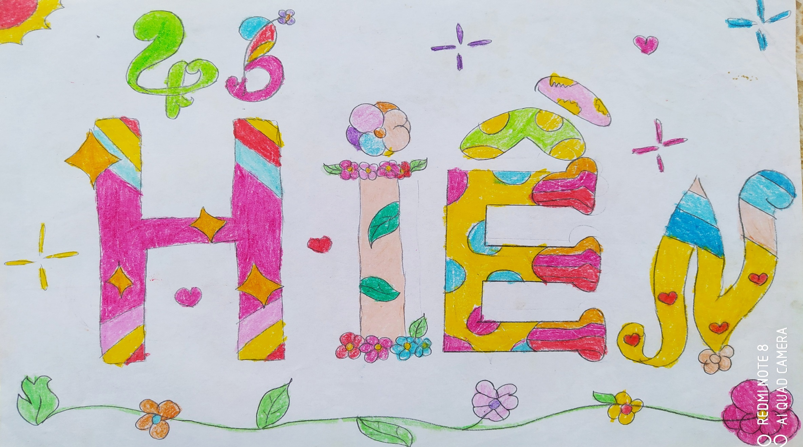
Em hãy tham khảo một số bài trang trí chữ :

Slide 31
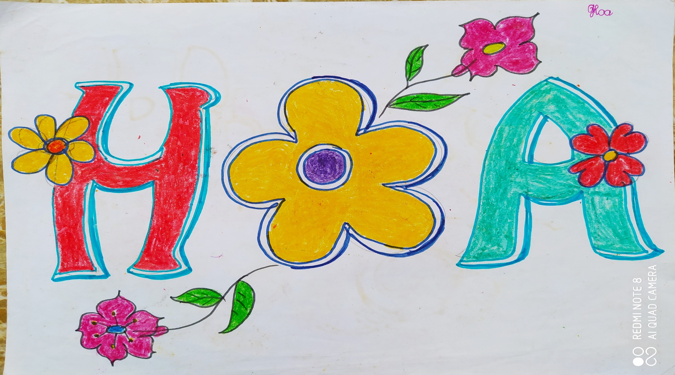
Em hãy tham khảo một số bài trang trí chữ :

Slide 32
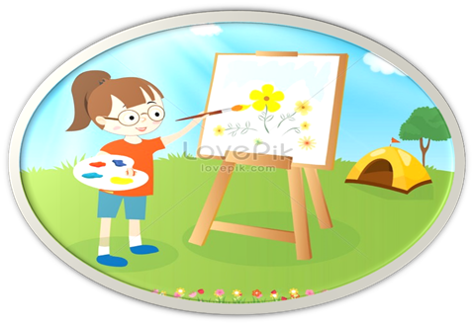
3.1. Thực hành cá nhân :
EM HÃY TẠO DÁNG TÊN MÌNH VÀ TRANG TRÍ THEO Ý THÍCH

Slide 33
BÀI HỌC ĐẾN ĐÂY LÀ HẾT
Kính chúc các thầy cô giáo và các em
Mạnh khỏe – Hạnh phúc

